Slide 1




TÀI LIỆU KỸ THUẬT
Monitoring Stack
Prometheus + Grafana
Hướng dẫn triển khai, vận hành và mở rộng hệ thống giám sát hạ tầng
TÁC GIẢ
PHIÊN BẢN
DEPLOY SERVER
GIÁM SÁT
Nguyen Tieu Phung
3.0
10.0.X.A
10.0.X.A · B · C · D

Slide 2





1. TỔNG QUAN HỆ THỐNG
Các thành phần chính
Giải pháp giám sát hạ tầng thu thập metrics từ nhiều server, hiển thị trên dashboard trực quan và tự động gửi cảnh báo qua email — toàn bộ chạy bằng Docker Compose.
Prometheus
Grafana
node-exporter
cAdvisor
Spring Boot Actuator
:9090
:3000
:9100
:8090
:8081
Thu thập & lưu trữ metrics dạng time-series; tự động scrape dữ liệu từ các exporter theo lịch.
Trực quan hóa metrics bằng dashboard; cấu hình cảnh báo và gửi thông báo.
Agent thu thập metrics hệ điều hành (CPU, RAM, disk, network) trên mỗi server.
Agent thu thập metrics tài nguyên Docker container (CPU, memory, I/O).
Endpoint /actuator/prometheus expose metrics của ứng dụng Java.
Monitoring Stack · Prometheus + Grafana
v3.0 2

Slide 3
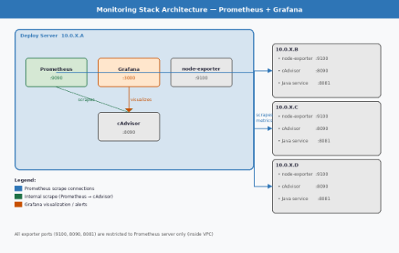
1.2 SƠ ĐỒ KIẾN TRÚC
Luồng dữ liệu giữa các thành phần
Deploy server (10.0.X.A) chạy toàn bộ monitoring stack. Prometheus định kỳ kéo (scrape) metrics từ các server đích B, C, D.
Prometheus scrape
Kết nối thu thập metrics tới từng exporter
Internal scrape
Prometheus → cAdvisor nội bộ
Grafana visualize
Hiển thị dashboard & cảnh báo
Hình 1 · Sơ đồ kiến trúc Monitoring Stack
Monitoring Stack · Prometheus + Grafana
v3.0 3

Slide 4

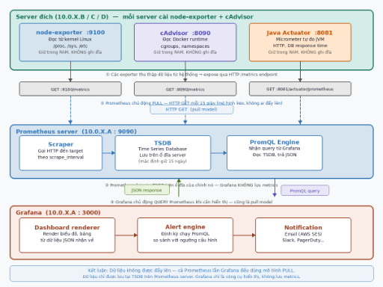
1.3 LUỒNG DỮ LIỆU
Mô hình PULL — không có thành phần nào tự đẩy dữ liệu
Thu thập
1
node-exporter đọc /proc, /sys của kernel; cAdvisor đọc cgroups Docker; Java Actuator đo JVM qua Micrometer. Dữ liệu chỉ giữ trong RAM.
Expose qua HTTP /metrics
2
Mỗi exporter mở endpoint trả về metrics dạng plaintext chuẩn Prometheus khi có HTTP GET.
Prometheus PULL → TSDB
3
Prometheus chủ động gọi HTTP GET tới từng exporter mỗi 15s và lưu vào TSDB trên ổ đĩa (mặc định 15 ngày).
Grafana QUERY
4
Grafana gửi truy vấn PromQL tới Prometheus, nhận JSON rồi render biểu đồ. Grafana không lưu metrics.
Hình 2 · Luồng dữ liệu theo mô hình PULL
Monitoring Stack · Prometheus + Grafana
v3.0 4

Slide 5


1.3 TÓM TẮT
Lưu dữ liệu ở đâu?
Thành phần | Nguồn dữ liệu | Nơi lưu trữ | Endpoint
node-exporter | Đọc /proc, /sys (kernel Linux) | RAM – trả về khi được hỏi | :9100/metrics
cAdvisor | Đọc Docker cgroups / namespaces | RAM – trả về khi được hỏi | :8090/metrics
Java Actuator | Micrometer đo JVM, HTTP, DB | RAM – trả về khi được hỏi | :8081/actuator/prometheus
Prometheus TSDB | Scrape từ các exporter | Ổ đĩa server (mặc định 15 ngày) | —
Grafana | Chỉ query Prometheus | Không lưu metrics | —
Dữ liệu metrics chỉ tồn tại ở một nơi duy nhất: TSDB trên Prometheus server. Các exporter và Grafana đều không lưu metrics.
Monitoring Stack · Prometheus + Grafana
v3.0 5

Slide 6




2. TRIỂN KHAI MONITORING STACK
Cài đặt trên Deploy Server (10.0.X.A)
2.1 Copy source lên server
2.2 Cấu hình biến .env
2.3 Khởi động các service
# Từ máy local
scp -r monitoring/ \
user@10.0.X.A:~/
ssh user@10.0.X.A
cd ~/monitoring
# Chứa mật khẩu, SMTP...
cp .env.example .env
vi .env
# Điền thông tin thực tế
# Chế độ nền (detached)
docker-compose up -d
docker-compose ps
File .env chứa toàn bộ thông tin nhạy cảm — tuyệt đối không hardcode trong docker-compose.yml và không commit lên git.
Monitoring Stack · Prometheus + Grafana
v3.0 6

Slide 7


3. TRIỂN KHAI EXPORTER
Cài node-exporter & cAdvisor trên server đích
Mỗi server được giám sát (10.0.X.B, C, D) cần chạy node-exporter và cAdvisor — các agent nhẹ dạng Docker container chỉ làm nhiệm vụ expose metrics để Prometheus scrape.
3.1 Copy file cấu hình sang server đích
3.2 Khởi động exporter trên server đích
# Copy docker-compose.yml
scp exporters/docker-compose.yml \
user@10.0.X.B:~/monitoring-exporters/
ssh user@10.0.X.B
cd ~/monitoring-exporters
docker compose up -d
docker compose ps
# Lặp lại cho 10.0.X.C và 10.0.X.D
Kiểm tra metrics endpoint
curl http://localhost:9100/metrics | head
curl http://localhost:8090/metrics | head
Monitoring Stack · Prometheus + Grafana
v3.0 7

Slide 8

4. THÊM SERVER MỚI
File-based service discovery — không cần restart Prometheus
Prometheus tự phát hiện thay đổi trong file discovery sau khoảng 30 giây, cho phép thêm server mới mà không gián đoạn.
1
Triển khai exporter trên server mới
2
Cập nhật file discovery
3
Reload Prometheus
# targets/node_exporter.yml
- targets: ["10.0.X.N:9100"]
labels:
hostname: "10.0.X.N"
server_role: "app"
env: "production"
curl -X POST \
http://10.0.X.A:9090/-/reload
Thực hiện tương tự Mục 3: cài node-exporter và cAdvisor lên server mới dưới dạng Docker container.
Mở http://10.0.X.A:9090/targets để xác nhận server mới hiển thị trạng thái UP.
Monitoring Stack · Prometheus + Grafana
v3.0 8

Slide 9

5. TÍCH HỢP SPRING BOOT
Expose metrics từ ứng dụng Java Microservice
Thêm thư viện Micrometer và Spring Boot Actuator để Prometheus có thể scrape metrics ứng dụng Java (JVM, HTTP latency, error rate).
5.1 Thêm dependency vào pom.xml
5.2 Cấu hình application.yml
<dependency>
<groupId>io.micrometer</groupId>
<artifactId>
micrometer-registry-prometheus
</artifactId>
</dependency>
<dependency>
<groupId>org.springframework.boot</groupId>
<artifactId>
spring-boot-starter-actuator
</artifactId>
</dependency>
management:
endpoints:
web:
exposure:
include: health, prometheus
endpoint:
prometheus:
enabled: true
metrics:
tags:
application: ${spring.application.name}
Monitoring Stack · Prometheus + Grafana
v3.0 9

Slide 10


6. BẢO MẬT
Cấu hình Firewall / Security Group
Các port của exporter chỉ nên mở trong phạm vi nội bộ VPC — không bao giờ expose ra Internet.
Port | Service | Nguồn được phép
9100 | node-exporter | Prometheus server (10.0.X.A)
8090 | cAdvisor | Prometheus server (10.0.X.A)
8081 | Java service (actuator) | Prometheus server (10.0.X.A)
9090 | Prometheus | Admin nội bộ / VPN
3000 | Grafana | Người dùng nội bộ / VPN
Không expose các exporter port (9100, 8090, 8081) ra ngoài Internet.
Monitoring Stack · Prometheus + Grafana
v3.0 10

Slide 11

7. CẢNH BÁO EMAIL
Grafana + AWS SES làm SMTP relay
Grafana gửi email cảnh báo khi một ngưỡng metrics bị vượt, sử dụng AWS SES làm SMTP relay.
7.1 Biến .env cho SMTP
7.2 Áp dụng & kiểm tra
SES_SMTP_ENABLED=true
SES_SMTP_HOST=email-smtp.\
ap-southeast-1.amazonaws.com:258
SES_SMTP_USER=<your_ses_smtp_username>
SES_SMTP_PASSWORD=<your_ses_smtp_password>
SES_SMTP_FROM_ADDRESS=alerts@example.com
SES_SMTP_FROM_NAME=Grafana Alerts
SES_SMTP_STARTTLS_POLICY=MandatoryStartTLS
SES_SMTP_SKIP_VERIFY=false
docker-compose up -d grafana
1
Vào Alerting › Contact points
2
Tạo Email contact point
3
Bấm Test để gửi thử
Nếu email không gửi được: kiểm tra host/port, credentials, SES sandbox và kết nối outbound port 258.
Monitoring Stack · Prometheus + Grafana
v3.0 11

Slide 12


8. GRAFANA
Dashboard & Truy cập
Dashboard có sẵn
Thông tin truy cập
EC2 Host
URL
Tài nguyên server (CPU, RAM, disk, network) qua node-exporter
http://10.0.X.A:3000
TÀI KHOẢN
Docker Containers
admin / (giá trị trong .env)
Theo dõi các container Docker qua cAdvisor
LƯU Ý
Java Microservice
Đổi mật khẩu admin ngay sau lần đăng nhập đầu tiên
Metrics ứng dụng Spring Boot: JVM, HTTP latency, error rate
Import thêm từ grafana.com: ID 1860/10180 (Node Exporter Full) · ID 14282 (cAdvisor)
Monitoring Stack · Prometheus + Grafana
v3.0 12

Slide 13


9. VẬN HÀNH
Các lệnh thường dùng
9.1 Xem logs
9.2 Reload Prometheus
docker-compose logs -f prometheus
docker-compose logs -f grafana
curl -X POST \
http://10.0.X.A:9090/-/reload
9.3 Kiểm tra endpoint metrics
9.4 Restart một service
curl http://10.0.X.B:9100/metrics
curl http://10.0.X.B:8090/metrics
curl 10.0.X.B:8081/actuator/prometheus
docker-compose restart prometheus
docker-compose restart grafana
Monitoring Stack · Prometheus + Grafana
v3.0 13

